Slide 1
Приложение для заметок на языке Python
Работу выполнила: Ваганова Маргарита
Руководитель: Григорович Владимир Анатольевич

Slide 2
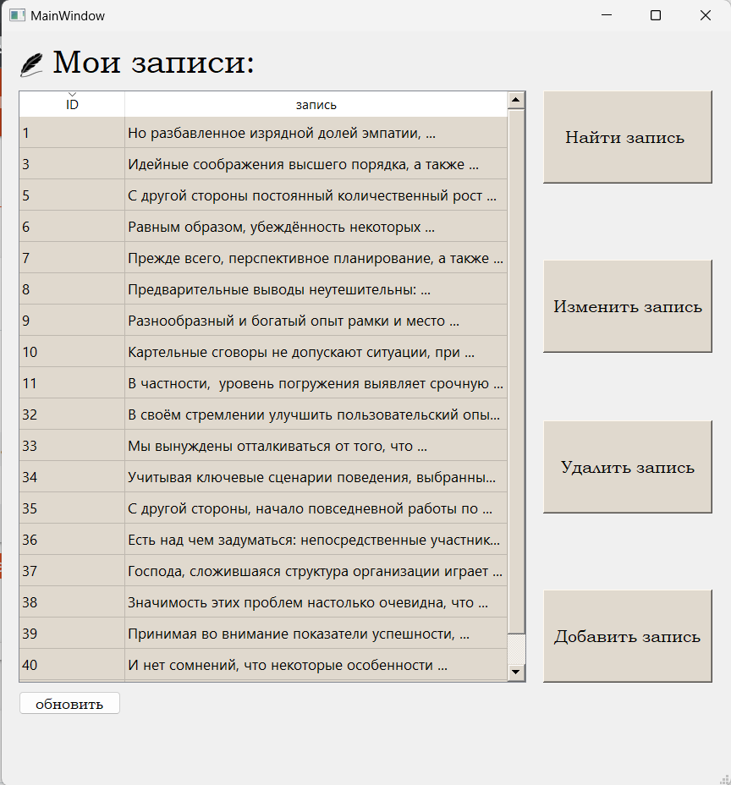
Описание интерфейса приложения
1. Основная страница
При открытии приложения пользователь попадает на основную страницу. На ней располагаются:
Поле вывода списка всех записей (ID + запись по данному ID)
Кнопка обновления списка всех записей “обновить”
Кнопка ведущая на форму поиска записи по ID “Найти запись”
Кнопка ведущая на форму изменения записи по ID “Изменить запись”
Кнопка ведущая на форму удаления записи по ID “Удалить запись”
Кнопка ведущая на форму добавления записи “Добавить запись”

Slide 3
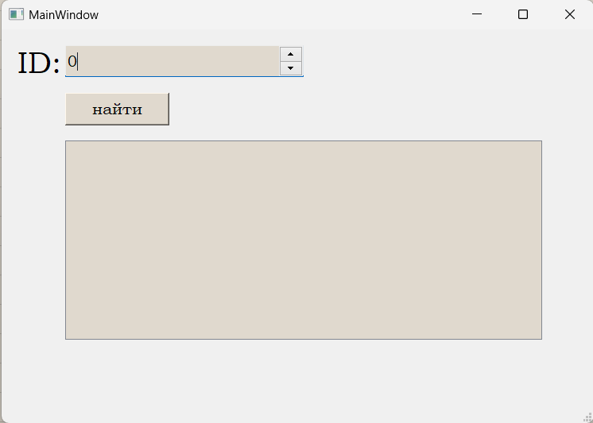
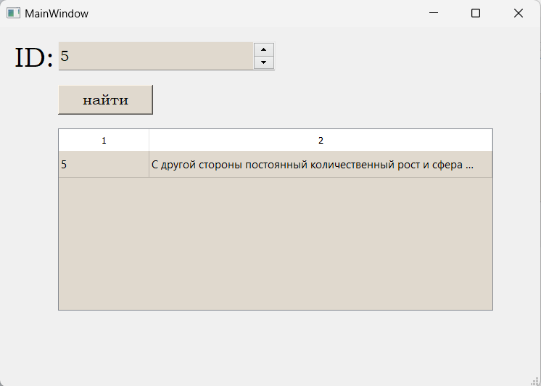
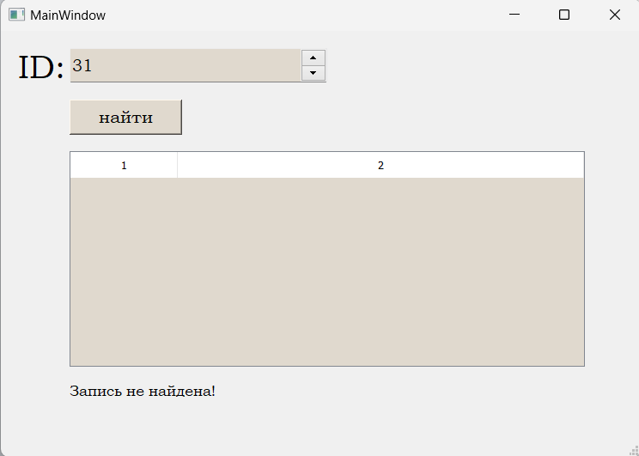
2. Страница поиска записи по ID
При нажатии на основной странице кнопки “Найти запись” пользователь попадает на страницу поиска записи по ID. В ней располагаются:
Поле ввода ID нужной записи
Кнопка поиска записи по заданному ID “найти”
Поле вывода найденной записи
Если ввести ID имеющейся в базе данных записи и нажать на кнопку “найти”, то в поле вывода записи появится нужная запись.
Если введённого ID нет в базе данных, то при нажатии на кнопку “найти” на странице появится надпись “Запись не найдена!”.

Slide 4
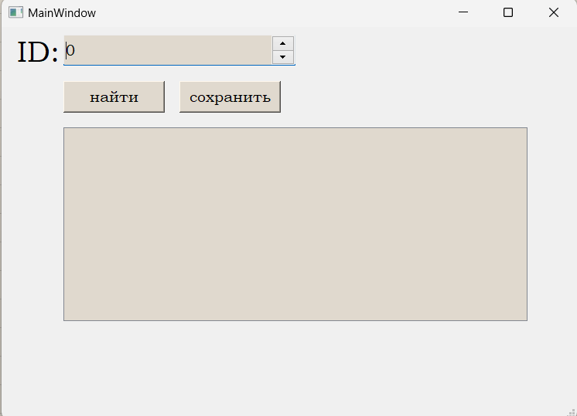
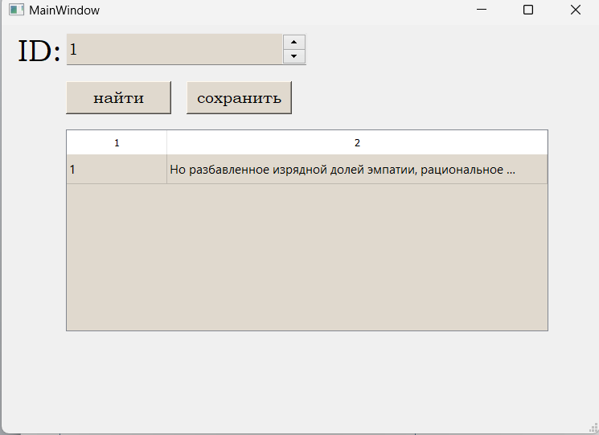
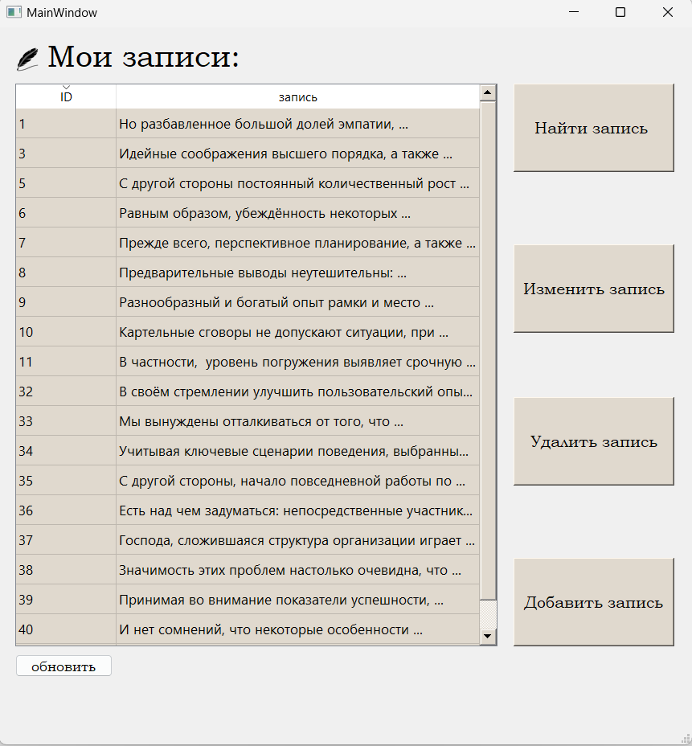
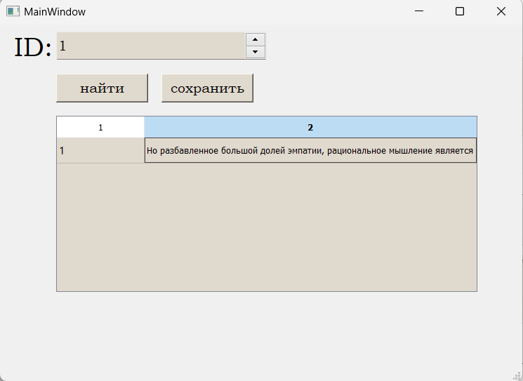
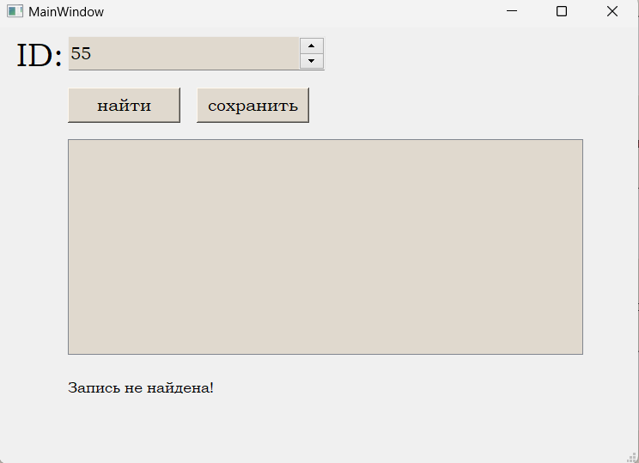
3. Страница изменения записи по ID
При нажатии на основной странице кнопки “Изменить запись” пользователь попадает на страницу изменения записи по ID. В ней располагаются:
Поле ввода ID нужной записи
Кнопка поиска записи по заданному ID “найти”
Кнопка сохранения измененной записи “сохранить”
Поле вывода записи
Если ввести ID имеющейся в базе данных записи и нажать на кнопку “найти”, то в поле вывода записи появится нужная запись, после её изменения нужно нажать на кнопку “сохранить”. Теперь при нажатии на основной странице кнопки “обновить” текст записи меняется на изменённый.
Если введённого ID нет в базе данных, то при нажатии на кнопку “найти” на странице появится надпись“Запись не найдена!”.

Slide 5
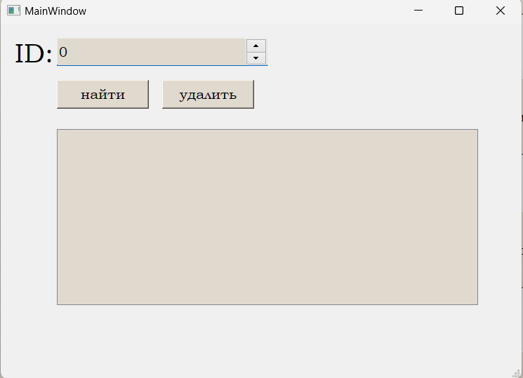
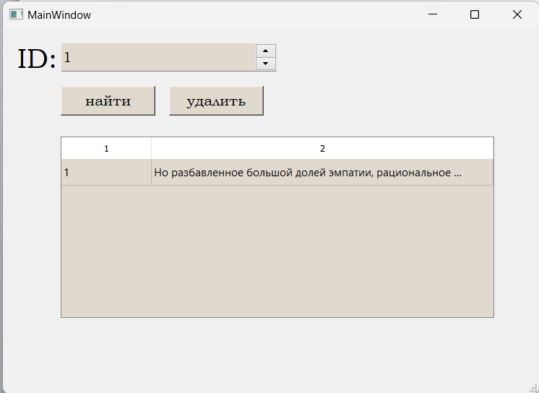
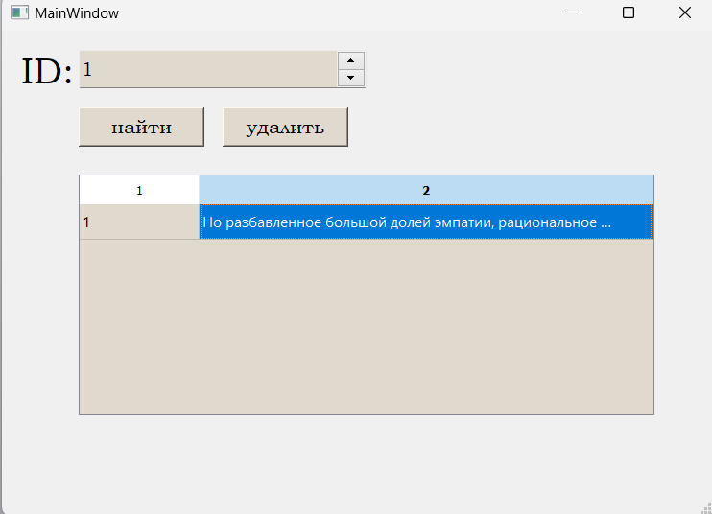
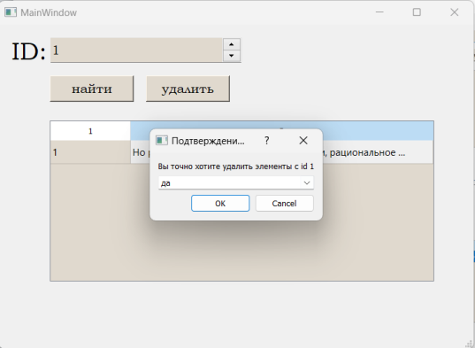
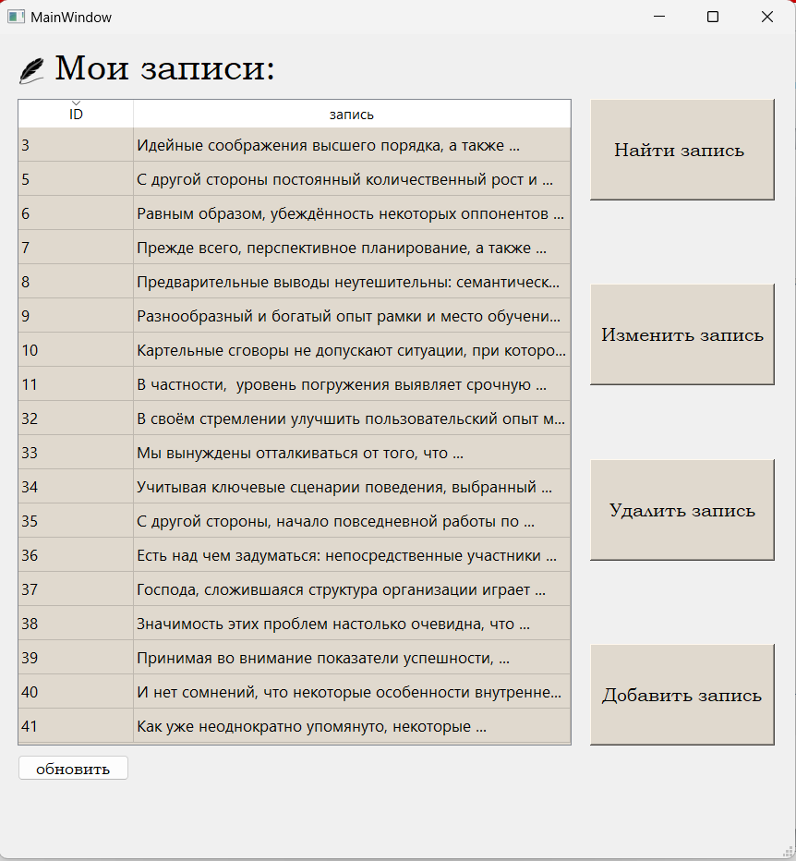
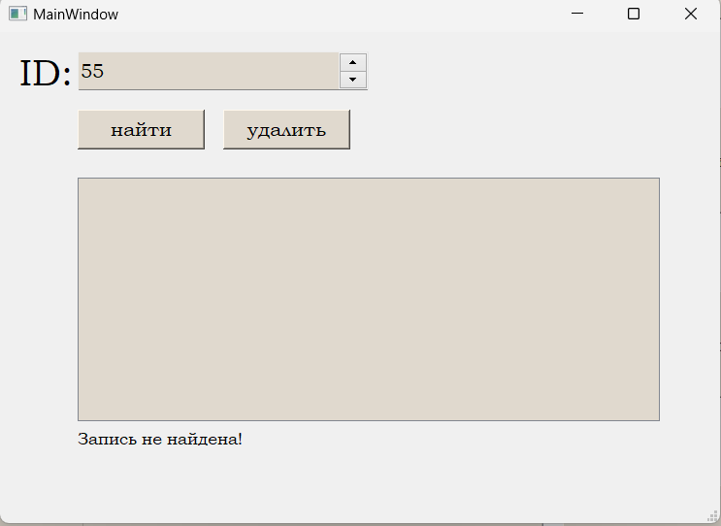
4. Страница удаления записи по ID
При нажатии на основной странице кнопки “Удалить запись” пользователь попадает на страницу удаления записи по ID. В ней располагаются:
Поле ввода ID нужной записи
Кнопка поиска записи по заданному ID “найти”
Кнопка удаления выбранной записи “удалить”
Поле вывода записи
Если ввести ID имеющейся в базе данных записи и нажать на кнопку “найти”, то в поле вывода записи появится нужная запись. После нужно выделить её, нажать на кнопку “удалить” и подтвердить свое изменение в диалоговом окне. Теперь при нажатии на основной странице кнопки “обновить” запись исчезнет.
Если введённого ID нет в базе данных, то при нажатии на кнопку “найти” на странице появится надпись“Запись не найдена!”.

Slide 6
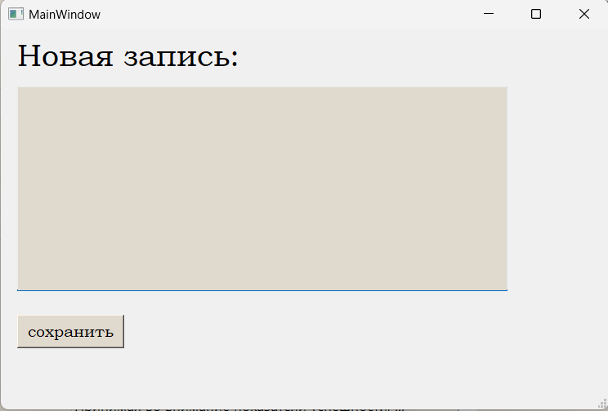
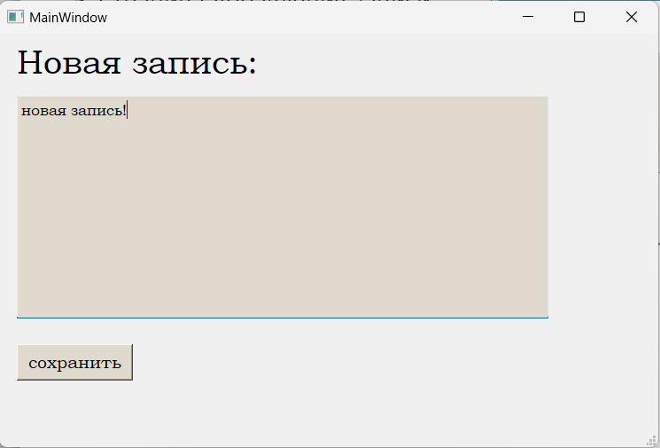
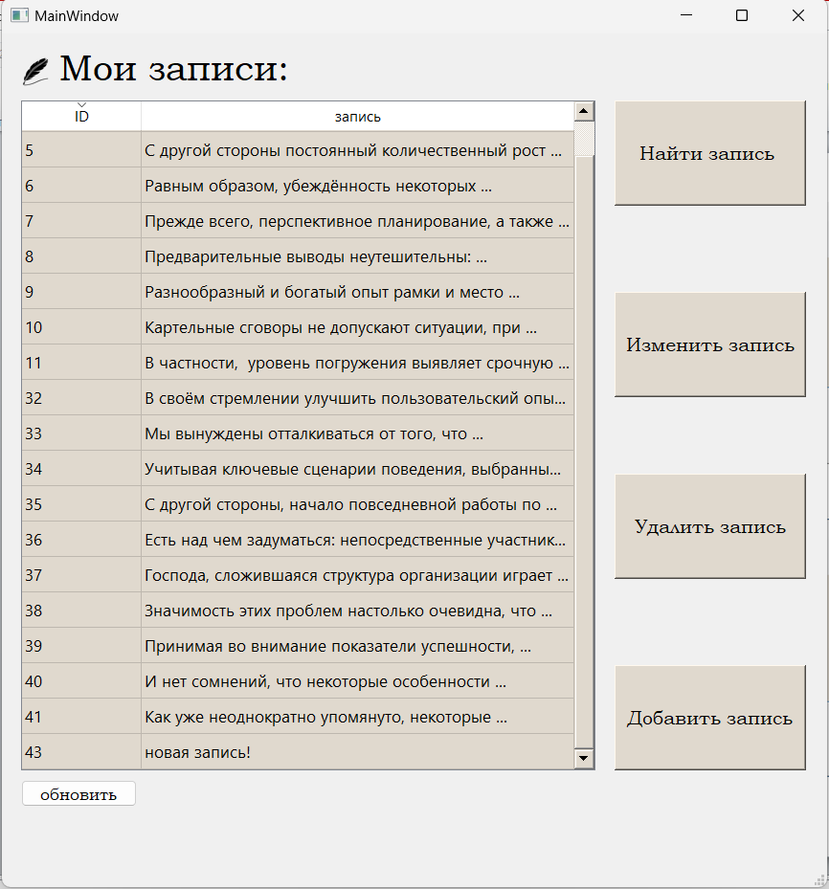
5. Страница добавления записи
При нажатии на основной странице кнопки “Добавить запись” пользователь попадает на страницу добавления записи. В ней располагаются:
Поле ввода новой записи
Кнопка сохранения новой записи “сохранить”
В поле ввода текста нужно ввести новую запись и нажать на кнопку “сохранить”. Теперь при нажатии на основной странице кнопки “обновить” запись добавится в список.

Slide 7
Описание технологий
Файл requirements.txt
Стандартные диалоги
Картинки
Работа с файлом csv
Работа с таблицей базы данных(чтение, запись, изменение, удаление)
Библиотеки:
Sqlite3, sys, PyQt5 (uic), PyQt5.QtSql (QSqlDatabase, QSqlTableModel), PyQt5.QtWidgets (QApplication, QMainWindow, QTableWidgetItem, QLnputDialog, QLabel, QPushButton, QWidget, QStstusBar, QMenuBar, QTableView, QTextEdit, QSpinBox, QTableWidget), PyQt5.QtGui (Qpixmap), PIL (Image)

